Slide 1
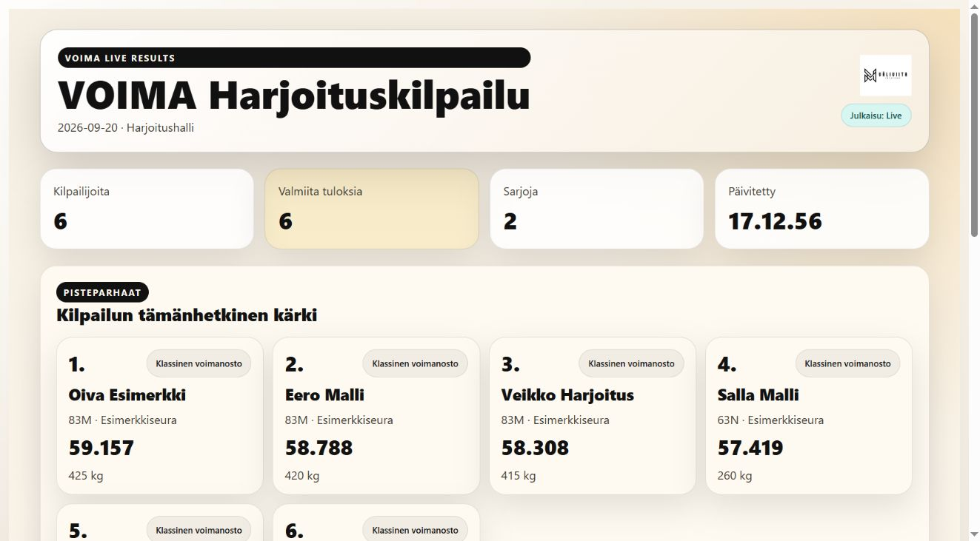
VOIMA / KOULUTUS · SUOMI
VOIMA Tulospalvelu
1.0.29 · Kilpailupäivän työnkulku
Valmistele kilpailu
Varmista jokainen kirjaus
Tarkista tulokset ja varmuuskopio
Harjoituskilpailu omalla tiedostolla. LIVE pois päältä.
Ohjeversio 1 · 13.9.2026 · VOIMA Tulospalvelu 1.0.29
Notes:
VOIMA on riippumaton ohjelmistokokonaisuus, ei IPF:n, SVNL:n tai SVRY:n virallinen ohjelmisto. Viittaukset eri järjestöihin eivät tarkoita sovittua yhteistyötä.
https://powerliftingstream.fi/ohjeet/tulospalvelu/1.0.29/
Kuvat ovat aitoja harjoitusnäkymiä. Kuvat ovat aitoja selainkuvia synteettisistä harjoituskilpailuista. Nimet, päivät ja yksiköt ovat esimerkkejä.
Tulospalvelu ja Voimapunnerrus käynnistettiin julkaistuista Windows-paketeista erilliseen tietokansioon. Poliisivoimailun käyttökoe tehtiin saman julkaisun lähteestä erillisillä porteilla, koska tavalliset portit olivat koneella käytössä.
Kuunteluosoite 0.0.0.0 ja TLS-yhteys palvelinkoneen LAN-liitännän kautta varmennettiin. Tämä ei ole erillisten fyysisten laitteiden tai koko tapahtuman hyväksyntätesti.
Companion-puhelin, QR/viivakoodinlukija, erilliset tuomari- ja näyttölaitteet, kamerat, OBS, ääni ja tulostin jäivät käytännön testin ulkopuolelle.
Harjoituksia ei julkaistu LIVE-palveluun. Ulkoisia lisenssi-, ennätys-, video- ja arkistopalveluita, sähkökatkoa tai koko tietokansion palautusta toiselle koneelle ei hyväksyntätestattu.
Voimapunnerruksen molemmat osajärjestykset suoritettiin loppuun. Tulospalvelussa ja poliisivoimailussa tarkistettiin esimerkkisuoritukset ja tulokset; kaikkien kilpailukierrosten ja poikkeustilanteiden loppuketjua ei ajettu.
Sorsa-vienti koskee 13.9.2026 korjattua 1.0.29-pakettia (revision 20260913-sorsa1). Vanhasta 1.0.29-paketista puuttui Excel-pohja. Tarkista lataussivun revision ja päivitä vanha paketti. Vienti tarvitsee Windows-palvelinkoneeseen asennetun ja aktivoidun Microsoft Excelin.

Slide 2
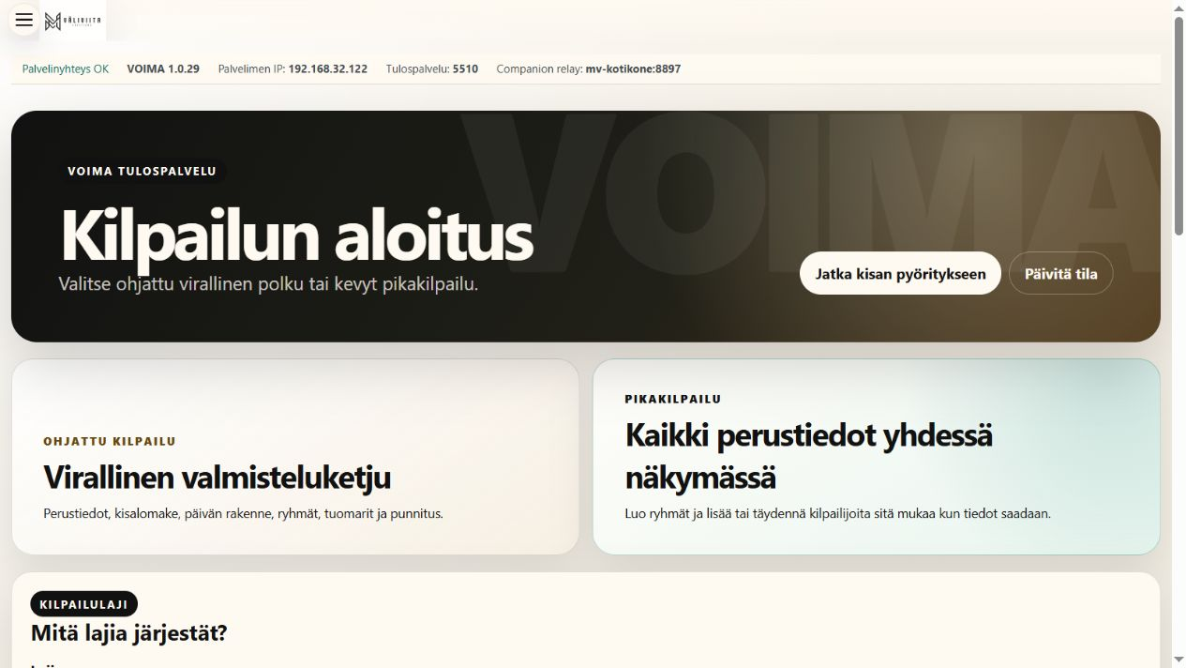
VOIMA Tulospalvelu 1.0.29 / Ennen kilpailua
Pika-aloitus kilpailupäivään
1. Asenna VOIMA Tulospalvelu 1.0.29, kirjaudu ja luo toimitsijatunnukset.
2. Luo kilpailu Pikakilpailussa tai Asetusten viiden vaiheen ohjauksessa.
3. Lisää ilmoittautumiset.
4. Muodosta ryhmät ja päivän sessiot.
5. Avaa Kilpailun ohjaus.
6. Lopuksi tarkista tulokset, tee viennit ja palkinto-ohjelma, päätä kilpailu hallitusti ja ota varmuuskopio.
Kilpailutiedoston etusivu kuvitteellisella harjoituskilpailulla.
Varmista: Paikallinen voimanosto- tai penkkikilpailu toimii ilman puhelinsovellusta tai videolähetystä.
Opas: Pika-aloitus kilpailupäivään · https://powerliftingstream.fi/ohjeet/tulospalvelu/1.0.29/#pika
Notes:
Etusivu → valmistelu → kilpailun ohjaus
Tämä on yhden tietokoneen peruspolku. Kuvien kuusi nostajaa ja kilpailu ovat kuvitteellisia. Käytä harjoitukseen eri kilpailutiedostoa ja pidä LIVE pois päältä.
1. Asenna VOIMA Tulospalvelu 1.0.29, kirjaudu ja luo toimitsijatunnukset. Tarkista HTTPS-palvelinyhteys.
2. Luo kilpailu Pikakilpailussa tai Asetusten viiden vaiheen ohjauksessa. Vahvista nimi, päivä, laji, varustemuoto ja aikataulu.
3. Lisää ilmoittautumiset. Punnitse henkilöt, tallenna avauspainot ja telineet sekä tarkista LOT-numerot.
4. Muodosta ryhmät ja päivän sessiot. Määritä tarvittavat tuomarit. Korjaa kilpailun valmiustarkistuksen estävät puutteet.
5. Avaa Kilpailun ohjaus. Varmista ensimmäinen ryhmä, laji ja yritys; aloita kilpailu. Tarkista jokaisella nostolla henkilö, kuorma, telineet ja tuomio.
6. Lopuksi tarkista tulokset, tee viennit ja palkinto-ohjelma, päätä kilpailu hallitusti ja ota varmuuskopio.
Tallennusvaikutus: Kilpailun perustaminen, punnitus, ryhmät, kellot ja tuomiot tallentavat tietoja. Näyttöjen avaaminen on katselua.
Odotettu tulos: Paikallinen voimanosto- tai penkkikilpailu toimii ilman puhelinsovellusta tai videolähetystä.
Seuraavaksi: Lue seuraavat viiteluvut ennen vastaavaa työvaihetta.
Huomio: Klassinen ja varuste ovat erillisiä tulosluokkia. Pelkkä penkkipunnerrus käyttää samaa valmisteluketjua ilman kyykkyä ja maastanostoa. Voimapunnerruksen erillinen työnkulku kuvataan sen omassa oppaassa.
Tarkistus: Lähde ja luvun kuvattu näkymä tarkistettu; kaikkia toimintohaaroja ei ajettu
https://powerliftingstream.fi/ohjeet/tulospalvelu/1.0.29/#pika

Slide 3
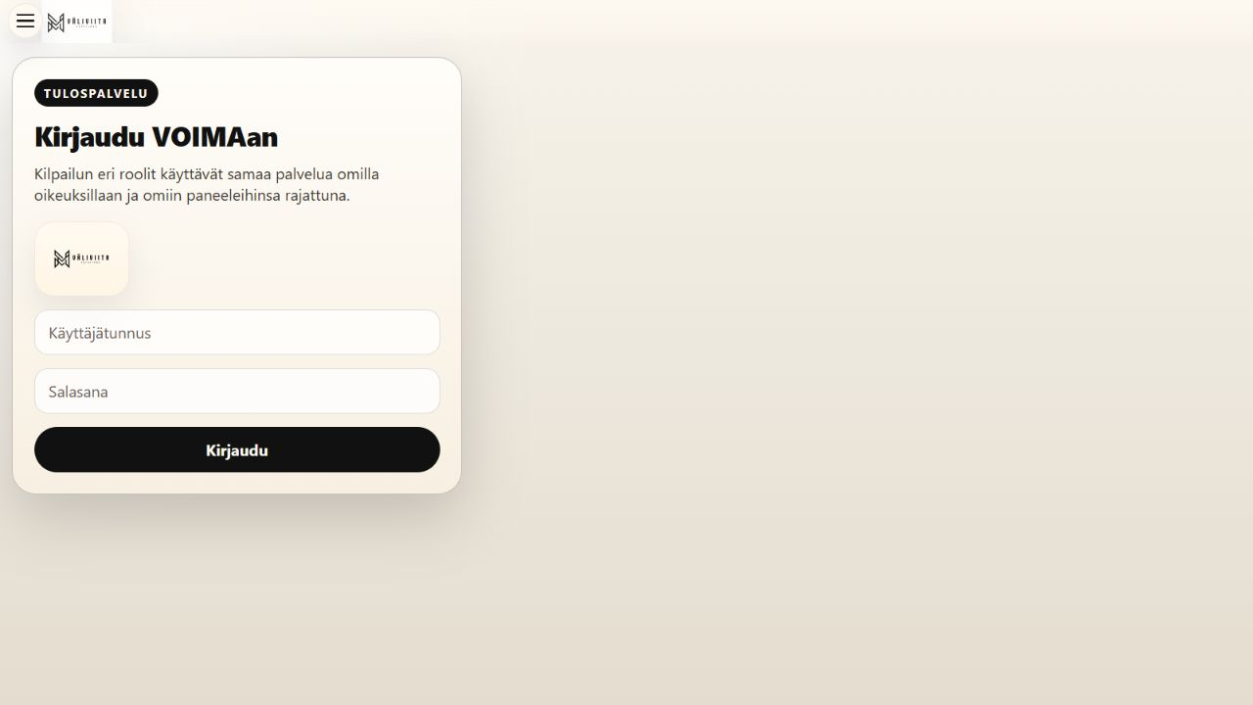
VOIMA Tulospalvelu 1.0.29 / Ennen kilpailua
Asenna ja kirjaudu
1. Lataa oikean tuotteen Setup tai portable-ZIP powerliftingstream.fi-sivustolta.
2. Käynnistä VOIMA.exe.
3. Ensikäynnistyksessä valitse Kopioi salasana ja Jatka kirjautumiseen.
4. Luo tarvitut toimitsijatunnukset käyttöönoton ohjeella.
Tulospalvelun kirjautuminen. Salasanakenttä on tyhjä.
Varmista: Tietokansio on %LOCALAPPDATA%\VOIMA\Tulospalvelu. Tavalliset portit: HTTPS 5000, Companion relay 8787.
Opas: Asenna ja kirjaudu · https://powerliftingstream.fi/ohjeet/tulospalvelu/1.0.29/#asennus
Notes:
Windows • ensikäynnistys
Käyttö on maksutonta. Ohjelmistolisenssin aktivointia, käyttöaikarajaa tai laiterajaa ei ole. Kirjautuminen suojaa kilpailun muokkausta; kilpailijan mahdollinen kilpailulisenssi on eri asia.
1. Lataa oikean tuotteen Setup tai portable-ZIP powerliftingstream.fi-sivustolta. Tarkista versionumero ja sivun SHA-256. Setup asentaa ohjelman; portable-paketti puretaan kokonaan omaan kansioon.
2. Käynnistä VOIMA.exe. Pythonia tai Node.js:ää ei asenneta erikseen. Säilytä ohjelman mukana tuleva _internal-kansio. Älä sekoita kolmen tuotteen asennuskansioita.
3. Ensikäynnistyksessä valitse Kopioi salasana ja Jatka kirjautumiseen. Käytä ikkunan omaa ylläpitotunnusta, liitä salasana ja vaihda se ohjelman pyytämässä vaiheessa. Säilytä uudet tunnukset järjestäjän hallinnassa.
4. Luo tarvitut toimitsijatunnukset käyttöönoton ohjeella. Kirjaudu omaan tehtävään sopivalla tunnuksella. Tarkista palvelinyhteys ja ohjelman versio ennen harjoituskilpailua.
Tallennusvaikutus: Asennus luo tuotteen oman tietokansion, paikallisen HTTPS-varmenteen ja ylläpitotunnuksen. Kirjautuminen ei luo kilpailua.
Odotettu tulos: Tietokansio on %LOCALAPPDATA%\VOIMA\Tulospalvelu. Tavalliset portit: HTTPS 5000, Companion relay 8787.
Seuraavaksi: Tee harjoituskilpailu ennen oikean tapahtuman perustamista.
Huomio: Kuvien testipalvelimilla voi olla tavallisesta asennuksesta poikkeava portti. Käytä oman käynnistimen näyttämää osoitetta. Paketteja ei ole allekirjoitettu kaupallisella koodin allekirjoitusvarmenteella; tarkista alkuperä ennen asentamista.
Tarkistus: Julkaistu paketti ja eristetty käyttöönotto tarkistettu
https://powerliftingstream.fi/ohjeet/tulospalvelu/1.0.29/#asennus

Slide 4
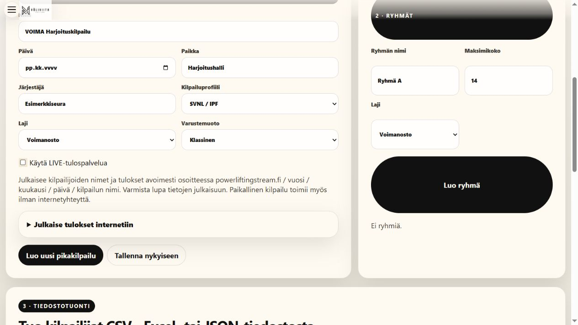
VOIMA Tulospalvelu 1.0.29 / Ennen kilpailua
Luo kilpailu ja valitse laji
1. Anna nimi, päivä, paikka ja järjestäjä.
2. Luo uusi pikakilpailu tekee uuden tiedoston.
3. Kalenterin Käytä kilpailun pohjana esitäyttää tiedot.
4. Valitse jatkaminen ilman osalajitulosta kilpailun sääntöjen mukaan.
Pikakilpailun perustiedot ja lajivalinnat.
Varmista: Oikean lajin kilpailu on tallennettu omaan tiedostoonsa.
Opas: Luo kilpailu ja valitse laji · https://powerliftingstream.fi/ohjeet/tulospalvelu/1.0.29/#kilpailu
Notes:
Pikakilpailu / Asetukset / Kilpailulaji
Pikakilpailu on tiivis perustaminen. Ohjattu valmistelu etenee perustiedoista kisalomakkeeseen, päivän rakenteeseen, ryhmiin ja yhteenvetoon.
1. Anna nimi, päivä, paikka ja järjestäjä. Valitse SVNL/IPF-profiili tai perusteltu poliisiprofiili, voimanosto tai penkki ja klassinen, varuste tai molemmat. Valitse LIVE tarkoituksen mukaan.
2. Luo uusi pikakilpailu tekee uuden tiedoston. Tallenna nykyiseen muuttaa valittua kilpailua. Asetusten Luo kilpailu ja tallenna perustaa kilpailutiedoston; lue aina näytetty tiedostonimi.
3. Kalenterin Käytä kilpailun pohjana esitäyttää tiedot. Tarkista päivämäärä, paikka ja ajat itse; kalenterivalinta ei vielä tallenna kilpailua.
4. Valitse jatkaminen ilman osalajitulosta kilpailun sääntöjen mukaan. Älä muuta lajia tai tätä toimintatapaa kesken kilpailun kokeilumielessä. Jatka ilmoittautumisiin.
Tallennusvaikutus: Lomakkeen täyttäminen ja kalenteriesikatselu eivät tallenna. Luo- ja Tallenna-toiminnot muuttavat kilpailua; uuden kilpailun avaus vaihtaa palvelimen aktiivisen tiedoston.
Odotettu tulos: Oikean lajin kilpailu on tallennettu omaan tiedostoonsa.
Seuraavaksi: Tuo tai lisää ilmoittautumiset ja varmista ne punnituksessa.
Huomio: Painonnosto ja supertotal näkyvät kehitteillä olevina: niitä ei voi aloittaa valmiina kilpailunohjauksena. Voimapunnerruksessa käytetään maksimi/toistot-työtilaa ja sen omia sääntörajauksia.
Tarkistus: Lähde ja luvun kuvattu näkymä tarkistettu; kaikkia toimintohaaroja ei ajettu
https://powerliftingstream.fi/ohjeet/tulospalvelu/1.0.29/#kilpailu

Slide 5
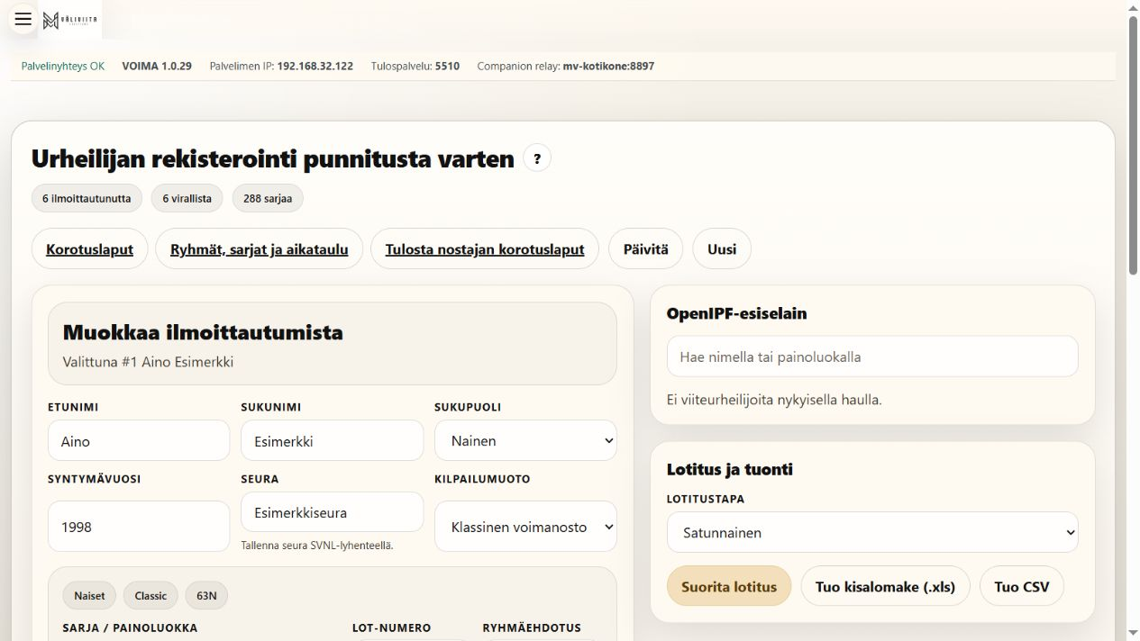
VOIMA Tulospalvelu 1.0.29 / Ennen kilpailua
Ilmoittautumiset ja tiedostotuonti
1. Valitse Uusi tai oikea henkilö listalta.
2. Anna LOT tai käytä sovittua lotitusta.
3. CSV-, Excel- tai JSON-tuonnissa valitse näkymän tukema muoto.
4. OpenIPF- ja Voimanostajat.fi-hakuja käyttäessä varmista henkilö ja syntymävuosi.
Ilmoittautumisen lomake ja harjoitusnostajien luettelo.
Varmista: Urheilija löytyy punnituksen henkilövalinnasta ilman uudelleen luotua kaksoiskappaletta.
Opas: Ilmoittautumiset ja tiedostotuonti · https://powerliftingstream.fi/ohjeet/tulospalvelu/1.0.29/#ilmoittautuminen
Notes:
Kilpailun valmistelu → Ilmoittautumiset
Ilmoittautuminen säilyttää henkilön perustiedot ennen punnitusta. Viitehaku on apu henkilön tunnistamiseen, ei vahvistus nykyisestä kehonpainosta tai lisenssistä.
1. Valitse Uusi tai oikea henkilö listalta. Syötä etu- ja sukunimi, sukupuoli, syntymävuosi, seura ja kilpailumuoto. Tarkista sarja sekä virallinen/epävirallinen osallistuminen.
2. Anna LOT tai käytä sovittua lotitusta. Ryhmävihje auttaa tuonnin ryhmittelyssä, mutta tarkista lopulliset ryhmät erikseen. Tallenna ilmoittautuminen.
3. CSV-, Excel- tai JSON-tuonnissa valitse näkymän tukema muoto. Tarkista esikatselun henkilöt, sarjat, LOT, ryhmät ja puuttuvat tiedot ennen vahvistusta. Säilytä alkuperäinen tuontitiedosto.
4. OpenIPF- ja Voimanostajat.fi-hakuja käyttäessä varmista henkilö ja syntymävuosi. Älä arvaa tarkkaa vuotta pelkän ikäluokan perusteella. Haku ei korvaa punnitusta.
Tallennusvaikutus: Haku ja esikatselu ovat katselua. Ilmoittautumisen tallennus, vahvistettu tuonti ja lotitus muuttavat tietoja.
Odotettu tulos: Urheilija löytyy punnituksen henkilövalinnasta ilman uudelleen luotua kaksoiskappaletta.
Seuraavaksi: Vahvista henkilö ja kirjaa todellinen punnitus.
Huomio: Suomisportin lisenssi- ja antidopingtarkistus tarvitsee järjestäjän erilliset API-oikeudet. Puuttuva yhteys tai haku ei todista lisenssin puuttumista. Ulkoista hakua ja kaikkia tuontipohjia ei testattu tässä ohjekokeessa.
Tarkistus: Lähde ja luvun kuvattu näkymä tarkistettu; kaikkia toimintohaaroja ei ajettu
https://powerliftingstream.fi/ohjeet/tulospalvelu/1.0.29/#ilmoittautuminen

Slide 6
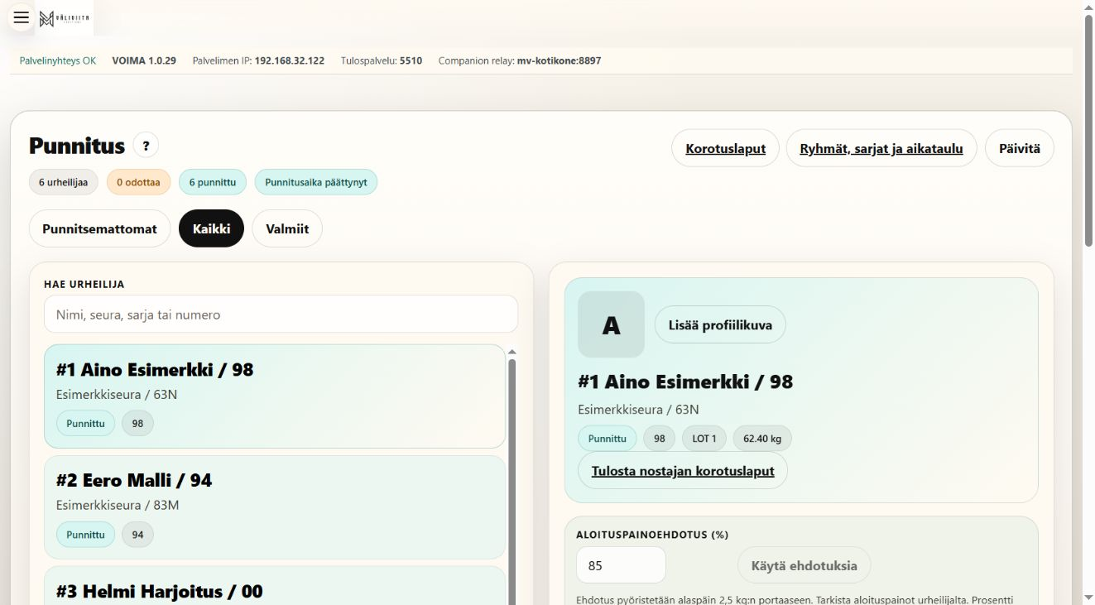
VOIMA Tulospalvelu 1.0.29 / Ennen kilpailua
Punnitse oikea henkilö
1. Hae nimi, seura, sarja tai LOT.
2. Syötä mitattu kehonpaino ja kyseisen kilpailun avauspainot.
3. Prosenttiehdotus käyttää tallennettuja ennätystietoja ja pyöristää 2,5 kg:n portaaseen alaspäin.
4. Tallenna punnitus.
Aino Esimerkin punnituksen kentät ennen seuraavaa työvaihetta.
Varmista: Harjoituskuvan Aino Esimerkin kehonpaino on 62,4 kg. Tiedot liittyvät samaan ilmoittautumiseen ja henkilöön.
Opas: Punnitse oikea henkilö · https://powerliftingstream.fi/ohjeet/tulospalvelu/1.0.29/#punnitus
Notes:
Kilpailun valmistelu → Punnitus
Valitse henkilö ennen painojen syöttämistä. Punnitsemattomat, Kaikki ja Valmiit ovat listan rajauksia; niiden käyttö ei muuta punnitustietoa.
1. Hae nimi, seura, sarja tai LOT. Valitse urheilija listasta tai Valittu urheilija -valikosta. Varmista henkilöllisyys ja tarkista, ettei saman henkilön toinen tietue ole valittuna.
2. Syötä mitattu kehonpaino ja kyseisen kilpailun avauspainot. Tarkista sarja, LOT ja varustemuoto. Pelkässä penkkikilpailussa tarvitaan penkin avaaja.
3. Prosenttiehdotus käyttää tallennettuja ennätystietoja ja pyöristää 2,5 kg:n portaaseen alaspäin. Se on ehdotus; varmista urheilijan ilmoitus ennen tallennusta.
4. Tallenna punnitus. Tarkista kuittaus, Punnittu-tila ja tallentuneet arvot. Punnitusajan ja tietojen näkyvyyden on vastattava kilpailun aikataulua.
Tallennusvaikutus: Suodatus ja henkilön valinta ovat katselua. Tallenna punnitus kirjoittaa kehonpainon, avauspainot ja tekniset tiedot kilpailijalle.
Odotettu tulos: Harjoituskuvan Aino Esimerkin kehonpaino on 62,4 kg. Tiedot liittyvät samaan ilmoittautumiseen ja henkilöön.
Seuraavaksi: Tarkista telineet ja lisää urheilija oikeaan ryhmään.
Huomio: Nollaa punnitus vaatii vahvistuksen. Se poistaa punnituskohtaisia tietoja ja ryhmäkytkentöjä, mutta säilyttää ilmoittautumisen ja LOT:n. Jo nostaneen tai aktiivisen henkilön nollausta rajataan. Kokeessa avattiin vahvistus ja peruttiin nollaus.
Tarkistus: Punnitus tallennettu testissä; nollauksen vahvistus tarkistettu ja peruttu
https://powerliftingstream.fi/ohjeet/tulospalvelu/1.0.29/#punnitus

Slide 7
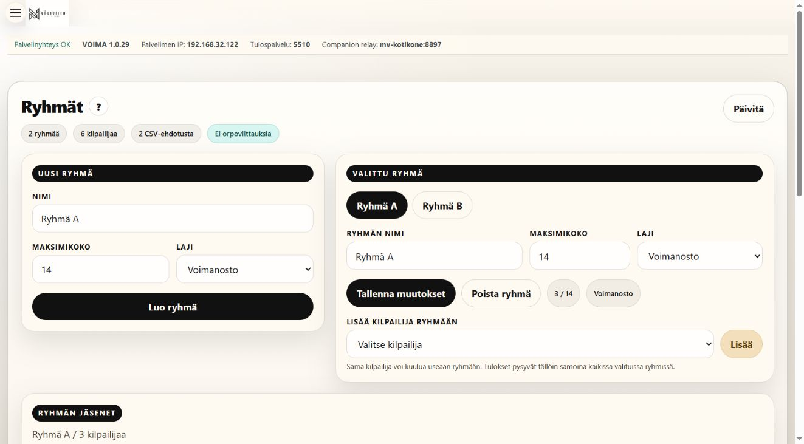
VOIMA Tulospalvelu 1.0.29 / Ennen kilpailua
Ryhmät ja päivän rakenne
1. Luo ryhmä nimellä, lajilla ja maksimikoolla.
2. Tarkista tuonnin ryhmävihjeistä muodostetut ryhmät.
3. Määritä Asetusten Päivän rakenne -vaiheessa punnitukset, ryhmien sessiot, aloitukset ja pitkät tauot.
4. Tarkista sihteerin Kilpailun lajien ja ryhmien kulku.
Tallennetut ryhmät ja niiden osallistujat.
Varmista: Kilpailun jokainen urheilija ja laji on oikeassa ryhmässä ja päivän sessiossa.
Opas: Ryhmät ja päivän rakenne · https://powerliftingstream.fi/ohjeet/tulospalvelu/1.0.29/#ryhmat
Notes:
Ryhmät • Asetukset → Päivän rakenne
Ryhmän jäsenyys ja nostojärjestys ovat eri asioita. Nostojärjestys määräytyy kulloisenkin lajin, kierroksen ja kuormien mukaan.
1. Luo ryhmä nimellä, lajilla ja maksimikoolla. Lisää siihen oikeat kilpailijat. Harjoituksessa Ryhmä A ja Ryhmä B sisältävät kumpikin kolme henkilöä.
2. Tarkista tuonnin ryhmävihjeistä muodostetut ryhmät. Poista vain väärä jäsenyys; älä poista itse urheilijaa ryhmityksen korjaamiseksi.
3. Määritä Asetusten Päivän rakenne -vaiheessa punnitukset, ryhmien sessiot, aloitukset ja pitkät tauot. Kytke tuomarit oikeisiin tehtäviin.
4. Tarkista sihteerin Kilpailun lajien ja ryhmien kulku. Yksi ryhmä suorittaa osalajinsa kierrokset ennen seuraavaa ryhmää; osalaji vaihtuu vasta sen ryhmien jälkeen.
Tallennusvaikutus: Ryhmän ja jäsenyyden tallennus sekä päiväohjelman muutokset muuttavat kilpailua. Ryhmän katselu tai aikataulun esikatselu ei tee vaihtoa lavalla.
Odotettu tulos: Kilpailun jokainen urheilija ja laji on oikeassa ryhmässä ja päivän sessiossa.
Seuraavaksi: Avaa valmiustarkistus ennen kilpailun käynnistämistä.
Huomio: Saman henkilön lisääminen toiseen ryhmään ei luo erillistä tuloskirjanpitoa. Poliisivoimailussa ryhmät määritellään erikseen jokaiselle lajille oman pääsivun työkalulla.
Tarkistus: Lähde ja luvun kuvattu näkymä tarkistettu; kaikkia toimintohaaroja ei ajettu
https://powerliftingstream.fi/ohjeet/tulospalvelu/1.0.29/#ryhmat

Slide 8
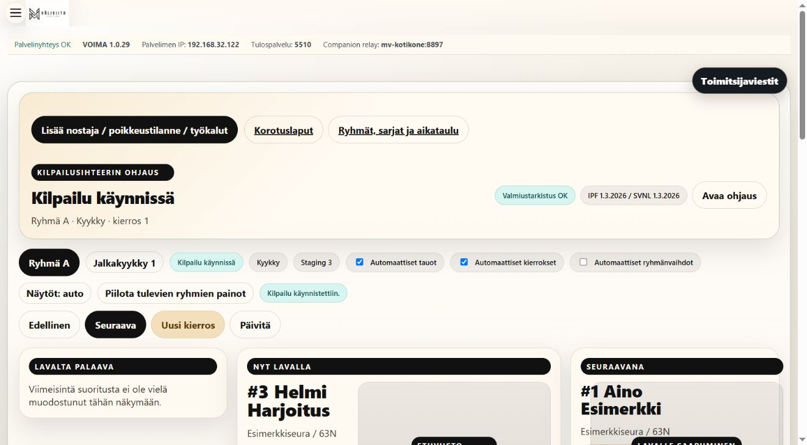
VOIMA Tulospalvelu 1.0.29 / Kilpailun aikana ja viiteohje
Valmiustarkistus ja kilpailun käynnistys
1. Avaa ohjaus ja Näytä valmiustarkistus.
2. Tarkista Kilpailun lajien ja ryhmien kulku sekä ensimmäisen noston tiedot.
3. Tarkista erikseen Automaattiset tauot, Automaattiset kierrokset ja Automaattiset ryhmänvaihdot.
4. Aloita kilpailu sovitun aikataulun mukaan.
Kilpailun ohjauksen yleiskuva. Nostojärjestys ja ohjauspainikkeet ovat samassa työpisteessä.
Varmista: Harjoituksessa ryhmä A aloittaa kyykyn ensimmäisen kierroksen Helmillä, jonka avaus on 80 kg.
Opas: Valmiustarkistus ja kilpailun käynnistys · https://powerliftingstream.fi/ohjeet/tulospalvelu/1.0.29/#aloitus
Notes:
Kilpailun ohjaus → Avaa ohjaus
Ylärivi kertoo kilpailun vaiheen, ryhmän, lajin ja kierroksen. Valmiustarkistus kokoaa puutteet ennen käynnistystä tai siirtymää.
1. Avaa ohjaus ja Näytä valmiustarkistus. Korjaa puuttuvat punnitukset, avaajat, LOT-ristiriidat, ryhmät ja muut estävät puutteet niiden omissa näkymissä.
2. Tarkista Kilpailun lajien ja ryhmien kulku sekä ensimmäisen noston tiedot. Valitse oikea ryhmä ja osalaji. Älä käytä vaiheenvaihtoa vain päästäksesi lukituksen ohi.
3. Tarkista erikseen Automaattiset tauot, Automaattiset kierrokset ja Automaattiset ryhmänvaihdot. Niillä on eri tehtävät; yhden valinta ei tarkoita kaikkien olevan päällä.
4. Aloita kilpailu sovitun aikataulun mukaan. Tarkista ensimmäinen aktiivinen nostaja. Nostokello alkaa vasta Tanko valmis -toiminnosta.
Tallennusvaikutus: Käynnistys, automatiikan valinnat ja vahvistettu vaiheenvaihto muuttavat yhteistä kilpailutilaa. Valmiustarkistuksen avaaminen on katselua.
Odotettu tulos: Harjoituksessa ryhmä A aloittaa kyykyn ensimmäisen kierroksen Helmillä, jonka avaus on 80 kg.
Seuraavaksi: Varmista lastaus ja seuraa yhden noston työjärjestystä.
Huomio: Poikkeusperuste on kilpailun johtajan vahvistamalle poikkeukselle. Keskeneräisen kierroksen ilmoitus tarkoittaa, että ratkaisemattomat nostot on ensin selvitettävä.
Tarkistus: Kilpailun käynnistys ja ensimmäinen kierros tarkistettu harjoituksessa
https://powerliftingstream.fi/ohjeet/tulospalvelu/1.0.29/#aloitus

Slide 9
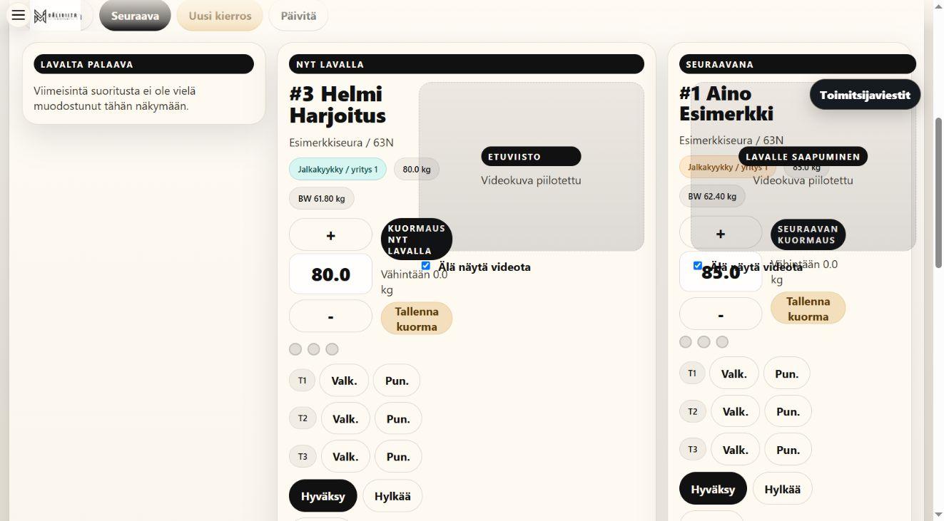
VOIMA Tulospalvelu 1.0.29 / Kilpailun aikana ja viiteohje
Yhden noston työjärjestys
1. Tarkista Nyt lavalla -henkilö, LOT, laji, yritys ja kilogrammat.
2. Tallenna tarvittaessa kuorma tai telineet omalla painikkeellaan.
3. Odota tuomareiden ratkaisu.
4. Vastaanota palaavan nostajan korotus ja tarkista oikea laji sekä seuraava yritys.
Aktiivisen noston ohjaus. Tämän ikkunaleveyden videokortti peittää osan alueesta; tarkista työpisteen asettelu ennen kilpailua.
Varmista: Hyväksytty yritys näkyy tulostaulussa ja seuraava yritys muodostuu kilpailun sääntöjen mukaan.
Opas: Yhden noston työjärjestys · https://powerliftingstream.fi/ohjeet/tulospalvelu/1.0.29/#nosto
Notes:
Kilpailun ohjaus • Nyt lavalla
Sihteerin kolme lohkoa ovat Lavalta palaava, Nyt lavalla ja Seuraavana. Ne voivat näyttää eri henkilöt ja eri tehtävät samanaikaisesti.
1. Tarkista Nyt lavalla -henkilö, LOT, laji, yritys ja kilogrammat. Vertaa lavan kuormaan ja telineisiin. Seuraavana-lohkon kuormakenttä ei kuulu aktiiviselle nostajalle.
2. Tallenna tarvittaessa kuorma tai telineet omalla painikkeellaan. Varmista lastaajien ilmoitus. Sovittu toimitsija painaa Tanko valmis vain kerran.
3. Odota tuomareiden ratkaisu. Tarkista valot ja tulostaulu. Hyväksy, Hylkää ja Ei nosta ovat sihteerin muuttavia pikapäätöksiä, eivät harjoituspainikkeita oikeassa kilpailussa.
4. Vastaanota palaavan nostajan korotus ja tarkista oikea laji sekä seuraava yritys. Tallenna ilmoitus sallitussa ikkunassa. Varmista seuraava kutsu ja kuorma ennen uutta kelloa.
Tallennusvaikutus: Tallenna kuorma, telineet, tuomarivalot ja pikapäätökset tallentavat kilpailutietoa. Pikapäätös asettaa kaikki kolme valoa; yksittäisen tuomarin painike muuttaa yhtä tuomiota.
Odotettu tulos: Hyväksytty yritys näkyy tulostaulussa ja seuraava yritys muodostuu kilpailun sääntöjen mukaan.
Seuraavaksi: Tarkista avoimet korotusikkunat ja seuraava nostovuoro.
Huomio: Kapea selainikkuna voi sijoittaa ohjauksen useaan vieritettävään osaan. Vieritä oikean henkilön koko kortti näkyviin. Tarkista nimi uudelleen, jos näkymä päivittyy kesken kirjauksen.
Tarkistus: Lähde ja luvun kuvattu näkymä tarkistettu; kaikkia toimintohaaroja ei ajettu
https://powerliftingstream.fi/ohjeet/tulospalvelu/1.0.29/#nosto

Slide 10
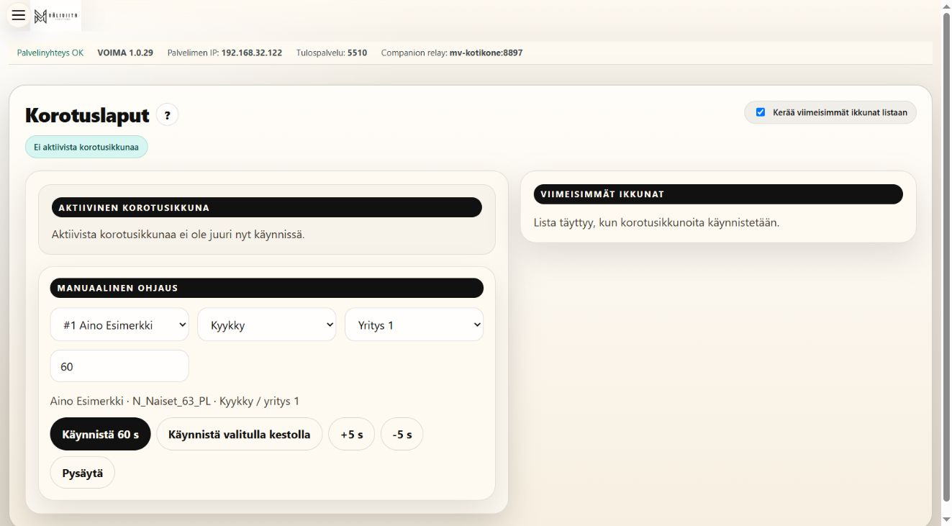
VOIMA Tulospalvelu 1.0.29 / Kilpailun aikana ja viiteohje
Korotuslaput ja avauspainon korjaus
1. Valitse oikea kilpailija, laji ja yritys.
2. Korotuslaput-näkymä näyttää aktiivisen ikkunan ja aiemmat ikkunat.
3. Tarkista palvelimen kuittaus ja uusi paino.
4. Avauspainon sallitut muutokset riippuvat aikataulusta, lajista ja käytetyistä muutoskerroista.
Korotuslappujen ja avauspainon hallinta.
Varmista: Oikealla seuraavalla yrityksellä on palvelimen hyväksymä kuorma ja ilmoituksen tila.
Opas: Korotuslaput ja avauspainon korjaus · https://powerliftingstream.fi/ohjeet/tulospalvelu/1.0.29/#korotukset
Notes:
Korotuslaput • sihteerin ohjaus
Korotus kuuluu tietylle henkilölle, lajille ja yritykselle. Avoin ikkuna ja palvelimen hyväksyntä ratkaisevat tallentuuko ilmoitus.
1. Valitse oikea kilpailija, laji ja yritys. Tarkista viimeisin tuomio sekä seuraavan kuorman sallittu vähimmäisarvo. Kirjaa ilmoitettu paino tulostaulun tai sihteerin kuormakenttään.
2. Korotuslaput-näkymä näyttää aktiivisen ikkunan ja aiemmat ikkunat. Manuaalinen Käynnistä 60 s tai valittu kesto avaa ajastimen valitulle kohteelle; se ei yksin kirjaa kilogrammoja.
3. Tarkista palvelimen kuittaus ja uusi paino. Hyväksytty korotus sulkee kyseisen nostajan korotusajastimen. Älä sekoita ikkunan Pysäytä-painiketta nostokellon pysäytykseen.
4. Avauspainon sallitut muutokset riippuvat aikataulusta, lajista ja käytetyistä muutoskerroista. Jos ennakkokuulutus jäi todella antamatta, käytä sihteerin erillistä korjausta, kirjaa syy ja sovi kuulutus. Älä palauta kilpailun vaihetta taaksepäin lukituksen kiertämiseksi.
Tallennusvaikutus: Ajastimen käynnistys ja kuorman tallennus muuttavat kilpailua. Historian näyttäminen ja kohteen valinta ovat katselua.
Odotettu tulos: Oikealla seuraavalla yrityksellä on palvelimen hyväksymä kuorma ja ilmoituksen tila.
Seuraavaksi: Varmista nostojärjestys ja kerro tarvittava muutos lastaajille.
Huomio: Kolmannen yrityksen muutoksia, ennätyspainoja ja aikarajan poikkeuksia ei pidä päätellä pelkästä muokattavasta kentästä. Noudata kilpailun voimassa olevia sääntöjä ja juryn päätöstä.
Tarkistus: Lähde ja luvun kuvattu näkymä tarkistettu; kaikkia toimintohaaroja ei ajettu
https://powerliftingstream.fi/ohjeet/tulospalvelu/1.0.29/#korotukset

Slide 11
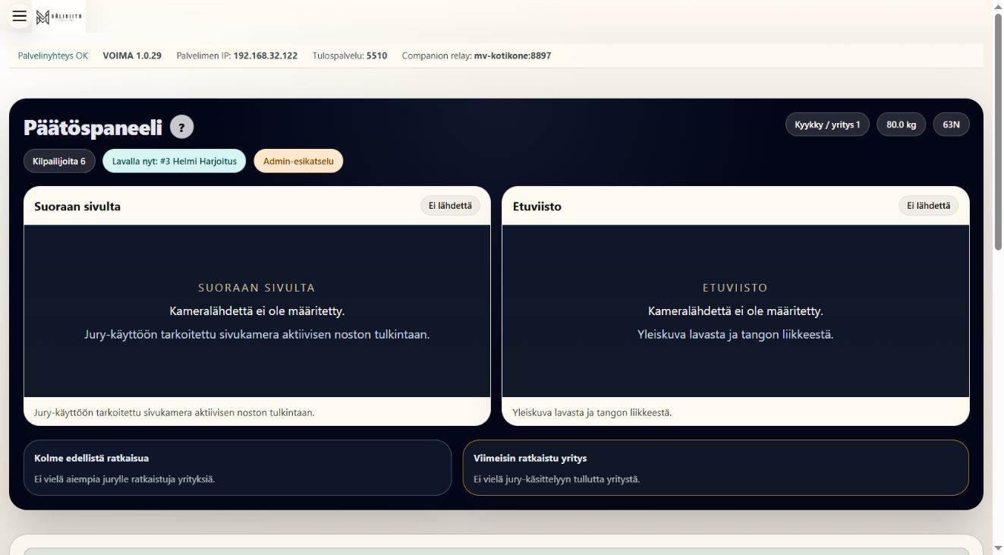
VOIMA Tulospalvelu 1.0.29 / Kilpailun aikana ja viiteohje
Jury ja uusintanosto
1. Tarkista käsiteltävä henkilö, laji ja yritys.
2. Tee juryn päätös kilpailun menettelyn mukaan ja varmista, että sihteeri kirjaa sen oikeaan yritykseen.
3. Myönnetty uusinta kirjataan sihteerin Virhetilanne / uusintanosto -lomakkeella.
4. Tarkista avoimien uusintanostojen lista ja sijoittuminen nostojärjestykseen ennen jatkoa.
Juryn näkymä ilman yhdistettyjä fyysisiä kameroita.
Varmista: Juryn ratkaisu ja mahdollinen uusinta kohdistuvat oikeaan nostoon.
Opas: Jury ja uusintanosto · https://powerliftingstream.fi/ohjeet/tulospalvelu/1.0.29/#jury
Notes:
Jury • Virhetilanne / uusintanosto
Juryn päätöspaneeli kokoaa lavan tilanteen, kamerakulmat ja aiemmat ratkaisut. Kameraa ei ole pakko käyttää paikalliseen tuloskirjaukseen.
1. Tarkista käsiteltävä henkilö, laji ja yritys. Katso kolmea viimeisintä ratkaisua ja tarvittaessa käytössä olevia kameroita. Yhteyden tai videolähteen puuttuminen merkitään näkyviin.
2. Tee juryn päätös kilpailun menettelyn mukaan ja varmista, että sihteeri kirjaa sen oikeaan yritykseen. Tavallinen tuomarin tunnus ja jurytehtävä ovat eri valtuuksia.
3. Myönnetty uusinta kirjataan sihteerin Virhetilanne / uusintanosto -lomakkeella. Valitse henkilö, laji, yritys, paino, ajankohta ja lepoaika sekä päätöksen peruste.
4. Tarkista avoimien uusintanostojen lista ja sijoittuminen nostojärjestykseen ennen jatkoa. Älä korvaa uusintaa tavallisella ylimääräisellä yrityksellä.
Tallennusvaikutus: Paneelin katselu ei muuta tulosta. Päätöksen vahvistus, sihteerin tuomiokorjaus ja uusinnan kirjaaminen muuttavat kilpailua.
Odotettu tulos: Juryn ratkaisu ja mahdollinen uusinta kohdistuvat oikeaan nostoon.
Seuraavaksi: Varmista sihteerin, kuuluttajan ja lavan yhteinen tilanne.
Huomio: Kokeessa ei ollut fyysisiä kameroita tai erillisiä jury- ja tuomarilaitteita. Juryn usean käyttäjän päätösprosessia ja uusinnan koko nostoketjua ei hyväksyntätestattu.
Tarkistus: Lähde ja luvun kuvattu näkymä tarkistettu; kaikkia toimintohaaroja ei ajettu
https://powerliftingstream.fi/ohjeet/tulospalvelu/1.0.29/#jury

Slide 12
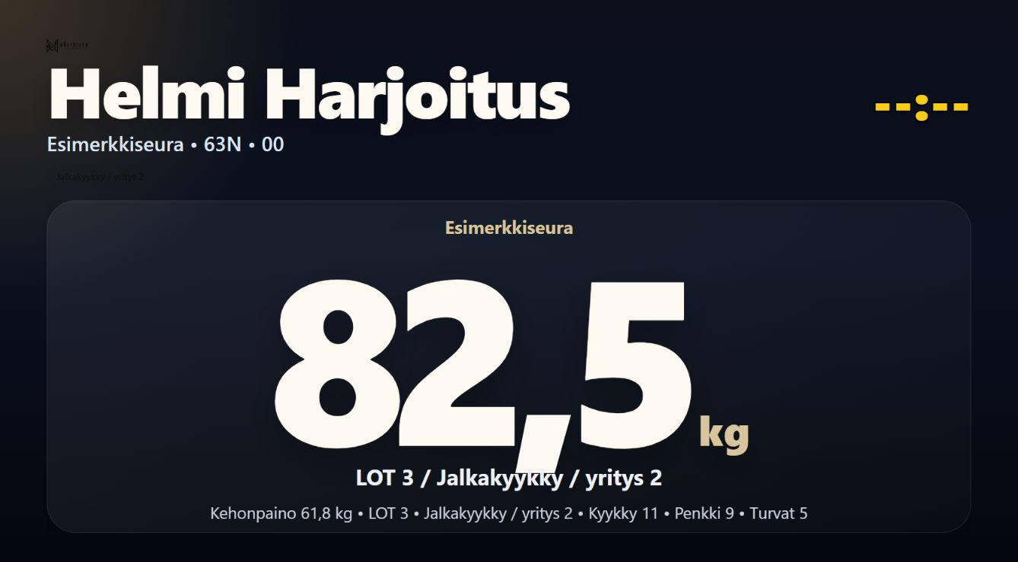
VOIMA Tulospalvelu 1.0.29 / Kilpailun aikana ja viiteohje
Valitse oikea kilpailunäyttö
1. Nostajanäyttö / Kilpailijataulu näyttää aktiivisen nostajan, kuorman ja kellon.
2. Tulostaulu ja painoilmoitukset on toimitsijan työpiste: painon tai pikavalikon muokkaus voi tallentaa tietoja.
3. Yksi yleisönäyttö yhdistää aktiivisen nostajan, jonon ja taulukon.
4. Avaa tarvittu näkymä omaan ikkunaan.
Yleisölle tarkoitettu aktiivisen nostajan näyttö.
Varmista: Jokaisella kohderuudulla on sen tarkoitukseen sopiva kilpailukuva.
Opas: Valitse oikea kilpailunäyttö · https://powerliftingstream.fi/ohjeet/tulospalvelu/1.0.29/#naytot
Notes:
Avaa kilpailunäytöt • Näytöt ja stream
Julkinen ruutu ja muokkaava toimitsijanäkymä voivat näyttää samoja lukuja. Valitse yleisölle katseluun tarkoitettu näyttö.
1. Nostajanäyttö / Kilpailijataulu näyttää aktiivisen nostajan, kuorman ja kellon. Lavalle menijät näyttää jonon. Lavan näyttö palvelee lastausta. Live-tulokset esittää kilpailun tulostilanteen.
2. Tulostaulu ja painoilmoitukset on toimitsijan työpiste: painon tai pikavalikon muokkaus voi tallentaa tietoja. Sorsan Exceli -selainnäkymä on katselua, ei Microsoft Excel eikä makro-ohjaus.
3. Yksi yleisönäyttö yhdistää aktiivisen nostajan, jonon ja taulukon. WARM-UP kokoaa lämmittelyalueen tiedot. SPEAKER ja JURY ovat vastaavien toimitsijoiden työpisteitä.
4. Avaa tarvittu näkymä omaan ikkunaan. Tarkista fyysiseltä näytöltä luettavuus, oikea ryhmä, kellot ja yhteys. Älä näytä käyttäjähallintaa, yksityisiä QR-kutsuja tai julkaisuavaimia yleisölle.
Tallennusvaikutus: Katselun, ryhmärajauksen tai ikkunan avaus ei muuta tulosta. Toimitsijan muokkauspainikkeet ja näyttöjen etäohjaus ovat muuttavia toimintoja.
Odotettu tulos: Jokaisella kohderuudulla on sen tarkoitukseen sopiva kilpailukuva.
Seuraavaksi: Tarkista näyttövalvonnasta sekä yhteys että vastaanotetun tiedon versio.
Huomio: Yhteyden katkettua vanhaa korostettua riviä tai kellolukemaa ei pidä tulkita voimassa olevaksi nostokutsuksi. Tässä kokeessa kuvat otettiin selaimessa; fyysisten ruutujen sijoittelua ei testattu.
Tarkistus: Lähde ja luvun kuvattu näkymä tarkistettu; kaikkia toimintohaaroja ei ajettu
https://powerliftingstream.fi/ohjeet/tulospalvelu/1.0.29/#naytot

Slide 13
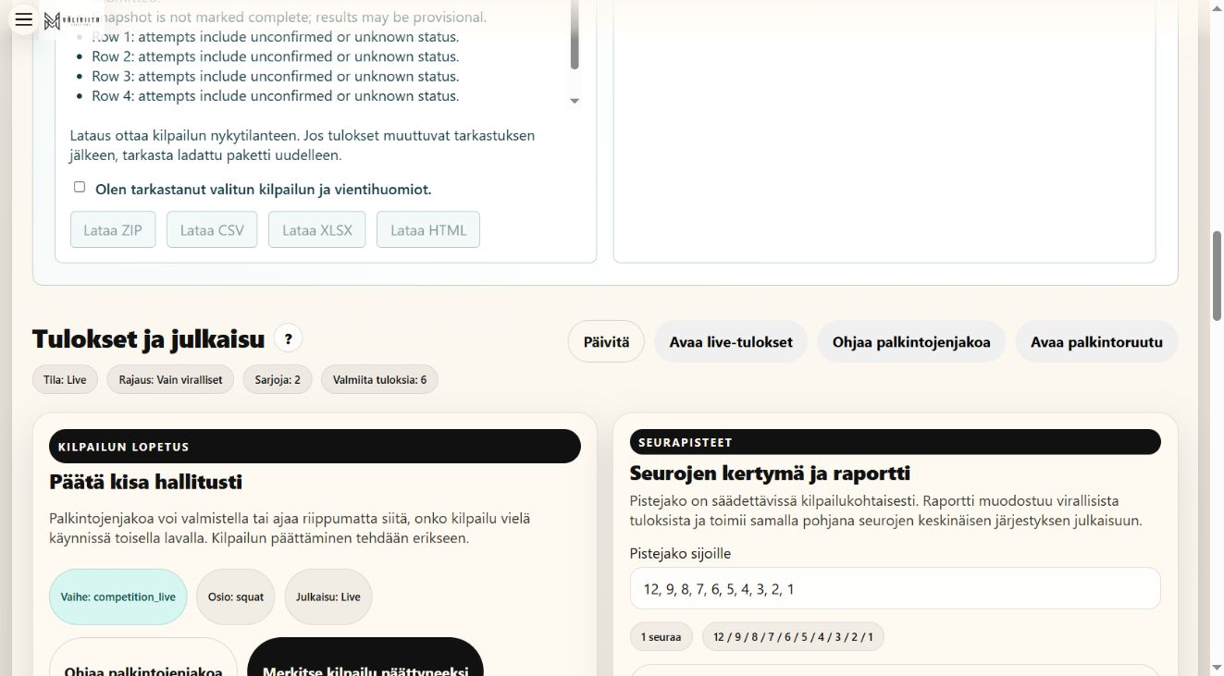
VOIMA Tulospalvelu 1.0.29 / Kilpailun jälkeen
Tarkista tulokset ja vie tiedostot
1. Valitse julkaisutila Luonnos, Live, Virallinen tai Lopullinen ja näkyvyys viralliset, kaikki tai epäviralliset.
2. Vertaa nimet, sarjat, kehonpainot, parhaat osalajit, yhteistulos, sijoitus ja pisteet hyväksyttyihin kirjauksiin.
3. Valitse vientiin tulosstatus, kilpailumuoto ja ryhmät.
4. Liittoviennissä valitse kilpailu ja Tarkasta vientitiedot.
5. Sorsan Exceli (.xls) käyttää alkuperäistä makrot sisältävää työkirjapohjaa ja tarvitsee asennetun, aktivoidun Microsoft Excelin Windows-palvelinkoneeseen.
Tulosten ja paikallisen julkaisutilan hallinta. Harjoitus on edelleen käynnissä.
Varmista: Tarkistetut tulokset ovat jaettavina tiedostoina ja paikallisessa katselunäkymässä.
Opas: Tarkista tulokset ja vie tiedostot · https://powerliftingstream.fi/ohjeet/tulospalvelu/1.0.29/#tulokset
Notes:
Kilpailu → Tulokset
Tulosten paikallinen julkaisutila ja internetiin lähettäminen ovat eri asetuksia. Tarkista ensin tulossisältö.
1. Valitse julkaisutila Luonnos, Live, Virallinen tai Lopullinen ja näkyvyys viralliset, kaikki tai epäviralliset. Kirjoita tarvittaessa julkinen huomautus ja Tallenna julkaisutila.
2. Vertaa nimet, sarjat, kehonpainot, parhaat osalajit, yhteistulos, sijoitus ja pisteet hyväksyttyihin kirjauksiin. Tarkista klassinen ja varuste erillisinä tulosluokkina.
3. Valitse vientiin tulosstatus, kilpailumuoto ja ryhmät. Lataa TSV, HTML tai pöytäkirja ja avaa tiedosto. Seurapistejako tallennetaan erillisellä Tallenna seurapistejako -painikkeella.
4. Liittoviennissä valitse kilpailu ja Tarkasta vientitiedot. Lue huomautukset, vahvista tarkastus ja lataa CSV, XLSX, HTML tai ZIP. Vienti ottaa senhetkisen tilan, joten tarkista myös ladattu tiedosto.
5. Sorsan Exceli (.xls) käyttää alkuperäistä makrot sisältävää työkirjapohjaa ja tarvitsee asennetun, aktivoidun Microsoft Excelin Windows-palvelinkoneeseen. Tarkista virallisten nostajien rajaus, ryhmät ja laji. Lataa .xls, odota valmistuminen ja avaa tiedosto tulosten vertailuun. Sorsan Exceli -selainnäkymä on erillinen katselunäkymä.
Tallennusvaikutus: Julkaisutila ja seurapistejaon tallennus muuttavat kilpailun esitystä tai pistejakoa. Viennit tekevät kopioita. Ohjelma ei lähetä liittopakettia automaattisesti vastaanottajalle.
Odotettu tulos: Tarkistetut tulokset ovat jaettavina tiedostoina ja paikallisessa katselunäkymässä.
Seuraavaksi: Muodosta palkinto-ohjelma ja varmista tarvittaessa erillinen LIVE-julkaisu.
Huomio: Liittopaketti ei ole varmennettu LiftLog-tuonti tai virallinen SVRY-siirtomuoto. Vastaanottaja ja hyväksytty muoto varmistetaan järjestäjältä. Sorsa säilyttää alkuperäisen työkirjan makrot; vienti ei suorita niitä. Järjestäjä tarkistaa lisenssin ja virallisen kilpailutavan. Jos vanha 1.0.29 ilmoittaa puuttuvasta työkirjapohjasta, päivitä korjattuun 20260913-sorsa1-pakettiin.
Tarkistus: Lähde ja luvun kuvattu näkymä tarkistettu; kaikkia toimintohaaroja ei ajettu. Sorsa-paketointikorjauksen erillinen julkaisutarkistus on dokumentoitu julkaisuaineistossa.
https://powerliftingstream.fi/ohjeet/tulospalvelu/1.0.29/#tulokset

Slide 14
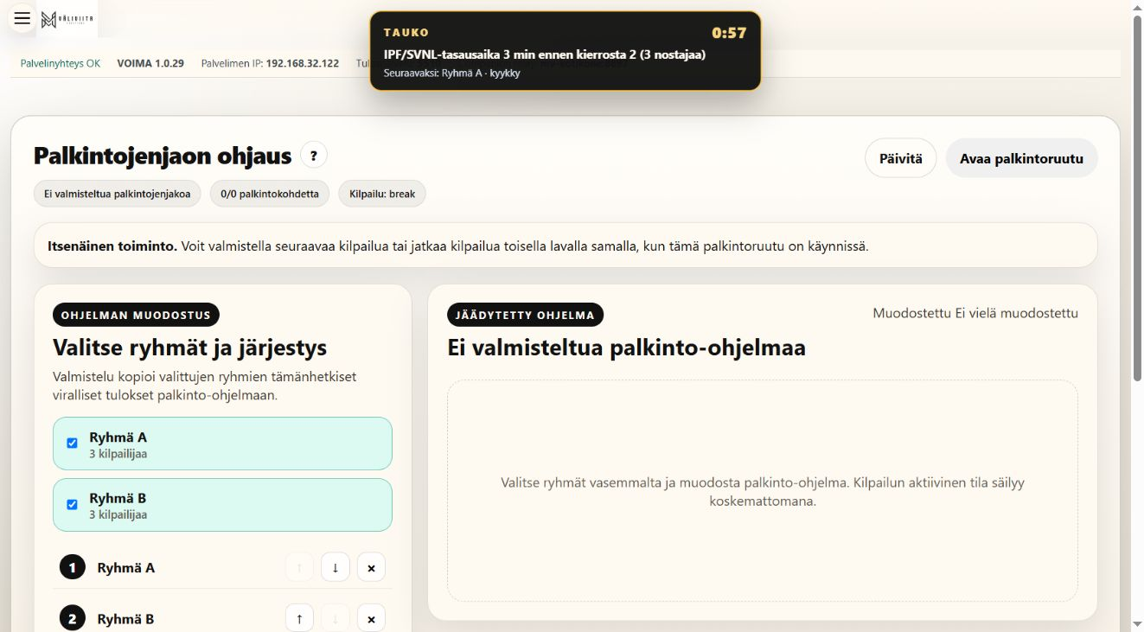
VOIMA Tulospalvelu 1.0.29 / Kilpailun jälkeen
Palkintojenjako ja kilpailun päättäminen
1. Valitse Palkintojenjaossa ryhmät ja niiden järjestys.
2. Aktivoi palkintoruutu sovittuna hetkenä.
3. Kilpailun lopun näytöt -valinnoilla voidaan näyttää valmis yhteenveto nostaja-, yleisö- ja lämmittelynäytöllä.
4. Tarkista kaikki suoritukset ja avoimet uusinnat, tee lopulliset viennit ja varmista arkistointi.
Palkinto-ohjelman valmistelu ennen ohjelman muodostamista.
Varmista: Palkinnot esitetään tarkistetusta ohjelmasta ja kilpailun tiedostot säilyvät arkistossa.
Opas: Palkintojenjako ja kilpailun päättäminen · https://powerliftingstream.fi/ohjeet/tulospalvelu/1.0.29/#palkinnot
Notes:
Palkintojenjako • Tulokset
Palkinto-ohjelma on jäädytetty otos valittujen ryhmien tuloksista. Se voi toimia samalla, kun muu kilpailu jatkuu.
1. Valitse Palkintojenjaossa ryhmät ja niiden järjestys. Anna otsikko, alaotsikko ja lisätieto. Muodosta palkinto-ohjelma ja tarkista esikatselu.
2. Aktivoi palkintoruutu sovittuna hetkenä. Etene ohjauspainikkeilla ja tarkista sarja. Jälkikorjaus ei automaattisesti päivitä jäädytettyä ohjelmaa; muodosta se tarvittaessa uudelleen.
3. Kilpailun lopun näytöt -valinnoilla voidaan näyttää valmis yhteenveto nostaja-, yleisö- ja lämmittelynäytöllä. Valinta ei muuta streamia eikä korvaa keskeneräistä kilpailua.
4. Tarkista kaikki suoritukset ja avoimet uusinnat, tee lopulliset viennit ja varmista arkistointi. Tulosten Merkitse kilpailu päättyneeksi / Päätä kisa hallitusti -toiminto on erillinen päätös: lue sen vahvistus ennen käyttöä.
Tallennusvaikutus: Palkinto-ohjelman muodostus tallentaa otoksen; palkintoruudun ohjaus muuttaa esitystä. Kilpailun lopetus arkistoi jälkikatselun ja voi avata uuden tyhjän kilpailutilan.
Odotettu tulos: Palkinnot esitetään tarkistetusta ohjelmasta ja kilpailun tiedostot säilyvät arkistossa.
Seuraavaksi: Tee tietokansion varmuuskopio ja sulje palvelin hallitusti.
Huomio: Palkintoruudun sulkeminen, verkkotulosten lopullisuus ja paikallisen kilpailun päättäminen ovat kolme eri asiaa. Kilpailua ei päätetty tämän ohjekokeen kuvauksen aikana.
Tarkistus: Lähde ja luvun kuvattu näkymä tarkistettu; kaikkia toimintohaaroja ei ajettu
https://powerliftingstream.fi/ohjeet/tulospalvelu/1.0.29/#palkinnot

Slide 15
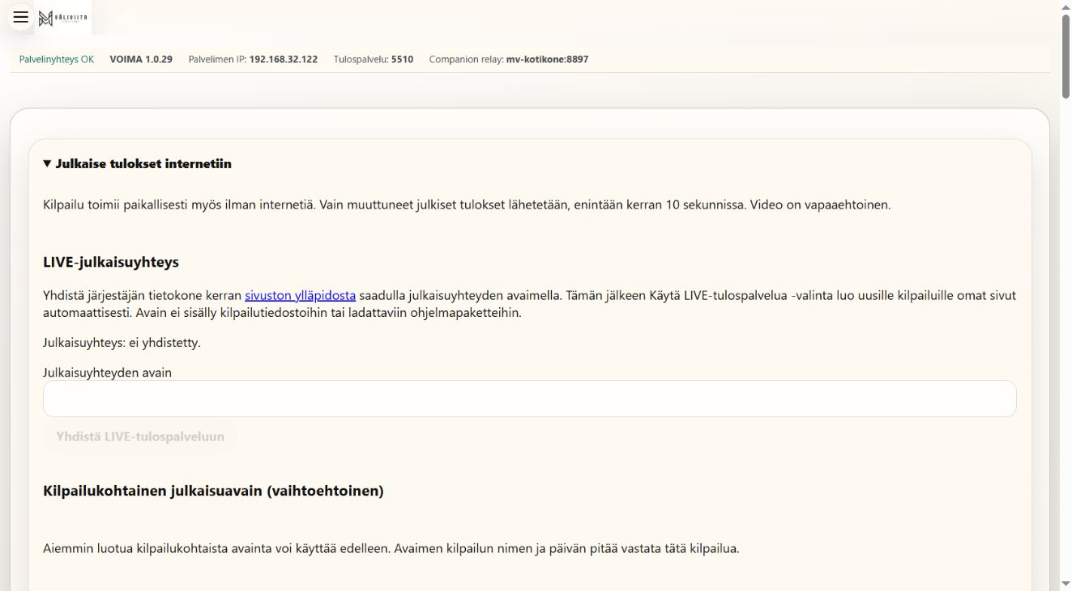
VOIMA Tulospalvelu 1.0.29 / Kilpailun aikana ja viiteohje
Julkaise tulokset internetiin
1. Sivuston valtuutettu järjestelmäylläpitäjä muodostaa järjestäjän asennukselle yhteyden sivulla powerliftingstream.fi/admin/live.php toiminnolla Yhdistä järjestäjän VOIMA-asennus.
2. Avaa paikallisen ohjelman Julkaise tulokset internetiin ja LIVE-julkaisuyhteys.
3. Tarkista kilpailun nimi, päivä, julkaisulupa ja julkiseen aineistoon tulevat henkilöt.
4. Varmista viimeinen onnistunut lähetys ja avaa ohjelman palauttama julkinen osoite.
5. Julkaisun keskeytys: poista kilpailun LIVE-valinta ja varmista tallennus.
Tulospalvelu 1.0.29:n yhteinen LIVE-lomake. Avainkentät ovat tyhjiä eikä harjoitusta julkaista.
Varmista: Muuttunut aineisto lähetetään enintään kerran 10 sekunnissa; yleisön verkkosivu tarkistaa päivityksiä aikaisintaan 30 sekunnin välein. Verkkokatko ei pysäytä paikallista kirjaamista.
Opas: Julkaise tulokset internetiin · https://powerliftingstream.fi/ohjeet/tulospalvelu/1.0.29/#live
Notes:
Julkaise tulokset internetiin • LIVE-julkaisuyhteys
Uuden kilpailun Käytä LIVE-tulospalvelua -valinta on näissä versioissa oletuksena päällä. Varsinainen lähettäminen tarvitsee järjestäjän julkaisuyhteyden. Harjoituskilpailussa poista LIVE-valinta jo luotaessa.
1. Sivuston valtuutettu järjestelmäylläpitäjä muodostaa järjestäjän asennukselle yhteyden sivulla powerliftingstream.fi/admin/live.php toiminnolla Yhdistä järjestäjän VOIMA-asennus. Sivuston oikeus on erillinen paikallisesta admin-tunnuksesta.
2. Avaa paikallisen ohjelman Julkaise tulokset internetiin ja LIVE-julkaisuyhteys. Käytä Yhdistä LIVE-tulospalveluun -toimintoa saamallasi yhteydellä. Älä näytä yhdistämistunnuksia yleisölle.
3. Tarkista kilpailun nimi, päivä, julkaisulupa ja julkiseen aineistoon tulevat henkilöt. Esikatsele lähetettävät tiedot ennen julkaisua. Videon HTTPS-linkki on vapaaehtoinen eikä käynnistä videolähetystä.
4. Varmista viimeinen onnistunut lähetys ja avaa ohjelman palauttama julkinen osoite. Osoite muodostuu vuodesta, kuukaudesta, päivästä ja kilpailun nimestä. Samannimisen tapahtuman varattu osoite voi saada lisätunnuksen.
5. Julkaisun keskeytys: poista kilpailun LIVE-valinta ja varmista tallennus. Jo alkanut lähetys voi valmistua. Aiemmin julkaistut tulokset jäävät verkkoon; niiden poistosta huolehtii sivuston ylläpitäjä.
Tallennusvaikutus: Esikatselu on katselua. Yhteyden tallennus ja LIVE-valinta muuttavat julkaisua. Nimi ja päivä voivat muodostaa uuden julkaisukohteen.
Odotettu tulos: Muuttunut aineisto lähetetään enintään kerran 10 sekunnissa; yleisön verkkosivu tarkistaa päivityksiä aikaisintaan 30 sekunnin välein. Verkkokatko ei pysäytä paikallista kirjaamista.
Seuraavaksi: Tarkista lopulliset tulokset sekä paikallisesti että julkiselta sivulta ja jaa vain todellinen tulososoite.
Huomio: Kaksiosainen voimapunnerrus käyttää yhtä tapahtumasivua, jossa kummallakin osalla on omat tulokset. Vanhaa kilpailua ilman LIVE-valintaa ei julkaista automaattisesti. Ohjekuvien harjoituksia ei yhdistetty julkaisupalveluun.
Tarkistus: Käyttöliittymä ja julkaisulähde tarkistettu; harjoitustietoja ei lähetetty verkkoon
https://powerliftingstream.fi/ohjeet/tulospalvelu/1.0.29/#live

Slide 16
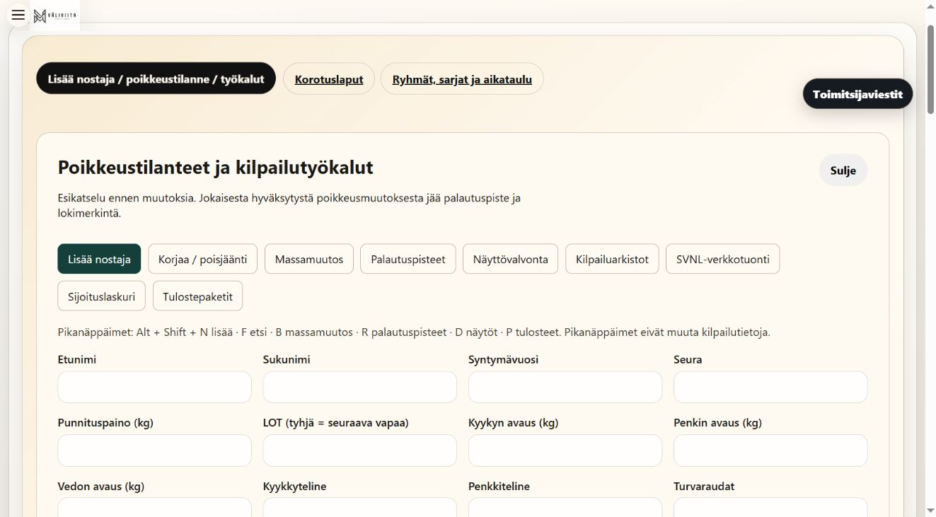
VOIMA Tulospalvelu 1.0.29 / Kilpailun jälkeen
Varmuuskopio ja hallittu lopetus
1. Tarkista viimeinen hyväksytty nosto, keskeneräiset ilmoitukset ja lopputulokset.
2. Jos käytössä on Palautuspisteet-työkalu, tee oma piste ja lataa kopio.
3. Asetusten Sammuta palvelin… tallentaa tilan ja sulkee VOIMA-palvelut hallitusti.
4. Kun palvelimet ovat suljettuina, kopioi koko %LOCALAPPDATA%\VOIMA\Tulospalvelu-tietokansio järjestäjän varmistuspaikkaan.
5. Seuraavassa käynnistyksessä tarkista oikea kilpailutiedosto ja viimeinen tallentunut tilanne.
Palautuspisteiden työkalut ennen palautusta.
Varmista: Kilpailu on arkistoitu ja sitä voidaan jatkaa tai tarkastaa oikealla ohjelmaversiolla. Sovelluksen poistaminen ei itsessään poista tietokansiota.
Opas: Varmuuskopio ja hallittu lopetus · https://powerliftingstream.fi/ohjeet/tulospalvelu/1.0.29/#varmistus
Notes:
Asetukset • tiedostot • häiriötilanne
Tallennus on palvelimella. Selainikkunan sulkeminen ei sammuta palvelinta eikä korvaa kilpailutietojen varmuuskopiota.
1. Tarkista viimeinen hyväksytty nosto, keskeneräiset ilmoitukset ja lopputulokset. Lataa tarvittavat tulostiedostot ja avaa ne ennen kilpailupaikalta poistumista.
2. Jos käytössä on Palautuspisteet-työkalu, tee oma piste ja lataa kopio. Automaattiset pisteet tai SQLite-merkintä eivät takaa jokaisen noston erillistä historiakopiota; nopea kilpailutallennus kirjoittaa ensisijaisesti kilpailu-JSONin.
3. Asetusten Sammuta palvelin... tallentaa tilan ja sulkee VOIMA-palvelut hallitusti. Lue vahvistus, täytä pyydetty teksti ja vahvista vasta sovittuna ajankohtana. Yhteyden päättyminen on tämän jälkeen odotettua.
4. Kun palvelimet ovat suljettuina, kopioi koko %LOCALAPPDATA%\VOIMA\Tulospalvelu-tietokansio järjestäjän varmistuspaikkaan. Säilytä myös ohjelmaversio. Tietokansiossa on yksityisiä tunnuksia: se ei kuulu julkiseen tulospakettiin.
5. Seuraavassa käynnistyksessä tarkista oikea kilpailutiedosto ja viimeinen tallentunut tilanne. Häiriöstä palautuessa vertaa paperikirjaukseen ennen jatkamista. Epäselvän tallennusvastauksen jälkeen lue tila ennen uutta yritystä.
Tallennusvaikutus: Vienti tekee erillisen tiedoston. Palvelimen sammutus päättää yhteydet. Palautus voi korvata aktiivisen tilan, joten vertaile ensin ja säilytä nykyinen kopio.
Odotettu tulos: Kilpailu on arkistoitu ja sitä voidaan jatkaa tai tarkastaa oikealla ohjelmaversiolla. Sovelluksen poistaminen ei itsessään poista tietokansiota.
Seuraavaksi: Kirjaa käytetty versio ja varmuuskopion sijainti järjestäjän tapahtumamuistioon.
Huomio: Palvelimen hallittua sammutusta, sähkökatkoa, tulostinta ja koko tietokansion palautusta toiselle koneelle ei tehty tässä ohjekokeessa.
Tarkistus: Lähde ja luvun kuvattu näkymä tarkistettu; kaikkia toimintohaaroja ei ajettu
https://powerliftingstream.fi/ohjeet/tulospalvelu/1.0.29/#varmistus

Slide 17
HARJOITUS JA TARKISTUS
Tee oma harjoituskilpailu
01
02
03
Valmistele kaksi nostajaa: ilmoittautuminen, punnitus, avauspainot, telineet ja ryhmä.
Kirjaa hyväksytty ja hylätty nosto, tarkista seuraava kuorma sekä kokeile korotuslappua.
Tarkista tulokset ja vienti. Varmista palautuskopio ja sovittu yhteyskatkon toimintatapa.
Testaa tapahtumapaikalla
Erilliset näytöt ja puhelimet · Companion · kamera ja ääni · tulostin · varmuuskopion palautus
VOIMA on riippumaton ohjelmistokokonaisuus, ei IPF:n, SVNL:n tai SVRY:n virallinen ohjelmisto. Viittaukset eri järjestöihin eivät tarkoita sovittua yhteistyötä.
Notes:
Pidä harjoituksen LIVE pois. Tarkistusrajat:
Kuvat ovat aitoja selainkuvia synteettisistä harjoituskilpailuista. Nimet, päivät ja yksiköt ovat esimerkkejä.
Tulospalvelu ja Voimapunnerrus käynnistettiin julkaistuista Windows-paketeista erilliseen tietokansioon. Poliisivoimailun käyttökoe tehtiin saman julkaisun lähteestä erillisillä porteilla, koska tavalliset portit olivat koneella käytössä.
Kuunteluosoite 0.0.0.0 ja TLS-yhteys palvelinkoneen LAN-liitännän kautta varmennettiin. Tämä ei ole erillisten fyysisten laitteiden tai koko tapahtuman hyväksyntätesti.
Companion-puhelin, QR/viivakoodinlukija, erilliset tuomari- ja näyttölaitteet, kamerat, OBS, ääni ja tulostin jäivät käytännön testin ulkopuolelle.
Harjoituksia ei julkaistu LIVE-palveluun. Ulkoisia lisenssi-, ennätys-, video- ja arkistopalveluita, sähkökatkoa tai koko tietokansion palautusta toiselle koneelle ei hyväksyntätestattu.
Voimapunnerruksen molemmat osajärjestykset suoritettiin loppuun. Tulospalvelussa ja poliisivoimailussa tarkistettiin esimerkkisuoritukset ja tulokset; kaikkien kilpailukierrosten ja poikkeustilanteiden loppuketjua ei ajettu.
Sorsa-vienti koskee 13.9.2026 korjattua 1.0.29-pakettia (revision 20260913-sorsa1). Vanhasta 1.0.29-paketista puuttui Excel-pohja. Tarkista lataussivun revision ja päivitä vanha paketti. Vienti tarvitsee Windows-palvelinkoneeseen asennetun ja aktivoidun Microsoft Excelin.
Ohje: https://powerliftingstream.fi/ohjeet/tulospalvelu/1.0.29/

